Slide 1
Классификация дезинфицирующих средств по действующим веществам
особенности, основные области применения

Slide 2
Дезинфекция
Дезинфекция – обеспечение гибели микроорганизмов – возбудителей инфекционных и паразитарных болезней на объектах окружающей среды, с использованием специальных средств и способов, в целях прерывания путей передачи возбудителя инфекции.
Дезинфекция может проводится физическими (кипячение) и химическими методами.
Дезинфекция бывает профилактическая и очаговая.

Slide 3
Главные требования, предъявляемые к современным ДС, применяемым в медицинских организациях, является их эффективность и безопасность.
Эффективность ДС оценивается по их антимикробному действию, которое включает:
- бактерицидную активность;
- туберкулоцидную активность;
- фунгицидную активность;
- вирулицидную активность;
- спороцидную активность.
Безопасность ДС оценивается по их токсикологическим характеристикам в соответствии с общепринятыми классификациями опасности и токсичности.
Эффективность и безопасность ДС обусловлены ДВ, входящими в состав химических средств дезинфекции и стерилизации.

Slide 4
Классификация ДС по ДВ:
1. Средства, содержащие ЧАС.
2. Средства, содержащие производные гуанидинов.
3. Средства, содержащие алкиламины.
4. Средства, содержащие альдегиды (альдегидосодержащие средства).
5. Средства, высвобождающие хлор (хлорактивные средства).
6. Средства, высвобождающие кислород (кислородактивные средства).
7. Средства, содержащие спирты (спиртосодержащие).
8. Средства, содержащие производные фенола (фенолсодержащие).
9. Средства, содержащие йод (йодсодержащие).
10. Средства, содержащие кислоты.
11. Средства, содержащие щелочи.
12. Композиционные средства.

Slide 5
Группа КПАВ
(катионно-поверхностно активные вещества)
1. Средства, содержащие ЧАС.
2. Средства, содержащие производные гуанидинов.
3. Средства, содержащие алкиламины.

Slide 6
Четвертичные аммониевые соединения (ЧАС)
По своим характеристикам ЧАС являются типичными представителями КПАВ.
Обладает благоприятными физико-химическими свойствами (стабильность, растворимость, моющие свойства, щадящее действие на объекты, отсутствие летучести).
ЧАС не проявляют туберкулоцидной и спороцидной активности, инактивируют липофильные вирусы, но избирательно и в высоких концентрациях − гидрофильные вирусы.
Для повышения активности ЧАС в композиционных средствах их используют в сочетании с другими ДВ.
Средства на основе ЧАС применяют для обработки поверхностей в помещениях при текущей и профилактической дезинфекции, приборов, оборудования. ЧАС входят в состав кожных антисептиков, а также разных по назначению ДС, в том числе многих композиционных препаратов для дезинфекции медицинских изделий и других объектов.

Slide 7
Производные гуанидинов
Также являются типичными представителями КПАВ по физико-химическим свойствам;
проявляют хорошую бактерицидную и вирулицидную активность в отношении оболочечных (липофильных) и безоболочечных (гидрофильных) вирусов.
Особенностью полимерных производных гуанидина (полигуанидинов) является способность к образованию пленки на обработанной поверхности, чем обусловлено длительное остаточное (пролонгированное) антимикробное действие таких средств.
Способность к образованию на поверхности пленки является причиной того, что рабочие растворы ДС на основе полимерных производных гуанидина могут фиксировать загрязнения органической природы (кровь, слюна и др.).

Slide 8
Алкиламины
Алкиламины являются производными жирных кислот. Амины делятся на первичные, вторичные и третичные, в зависимости от количества атомов водорода, замененных алкильными радикалами.
Дезинфицирующие средства, содержащие третичный амин или диамин, проявляют высокую бактерицидную, туберкулоцидную, фунгицидную и вирулицидную активность, но спороцидным действием не обладают.
Из перечисленных выше КПАВ третичный амин обладает наиболее высокой активностью и широким спектром антимикробного действия.

Slide 9
Группа КПАВ
(катионно-поверхностно активные вещества)
1. Средства, содержащие ЧАС.
2. Средства, содержащие производные гуанидинов.
3. Средства, содержащие алкиламины.
Обладает благоприятными физико-химическими свойствами (стабильность, растворимость, моющие свойства, щадящее действие на объекты, отсутствие летучести).
Средства на основе КПАВ не обладают спороцидной активностью.
Особенностью полимерных производных гуанидина (полигуанидинов) является способность к образованию пленки на обработанной поверхности
Из КПАВ наиболее высокой активностью и широким спектром антимикробного действия обладает третичный амин. (противотуберкулезная активность – тестируется на Mycobacterium terrae)

Slide 10
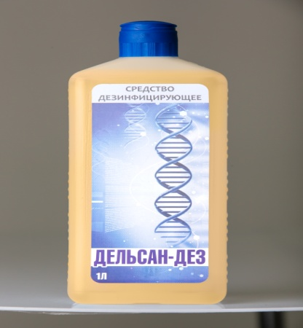
Дельсан-Дез
Действующее вещество:
ЧАС 12,5% + амины 7,5%
концентрат
Разрешен для применения в ЛПУ, детских учреждениях, и т.д.
Тестировано на Mycobacterium terrae
Применение:
Мытье и дезинфекция поверхностей при проведении текущих и генеральных уборок
Дезинфекция посуды, инвентаря, скорлупы пищевых яиц
Дезинфекция в отделениях неонатологи
Дезинфекция поверхностей, пораженных плесенью
Дезинфекция, в т.ч. совмещенная с ПСО изделий медицинского назначения, в т.ч. в механизированных установках
Окончательная очистка и дезинфекция эндоскопов и инструментов к ним.
Дезинфекция медицинских отходов, в т.ч. биологических.
Дезинфекция при ООИ, кроме споровых форм

Slide 11
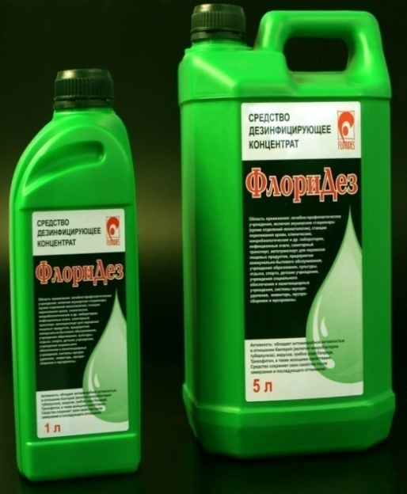
ФлориДез
Действующее вещество: ЧАС 14%
концентрат
Разрешен для применения в ЛПУ, детских учреждениях, и т.д.
рабочие концентрации от 0,25%
Применение:
Мытье и дезинфекция поверхностей при проведении текущих и генеральных уборок, в т.ч. в отделениях неонатологии
Дезинфекция посуды и инвентаря, скорлупы пищевых яиц
Дезинфекция уборочного инвентаря
Дезинфекция поверхностей, пораженных плесенью
Дезинфекция, в т.ч. совмещенная с ПСО изделий медицинского назначения, в т.ч. в механизированных установках
Дезинфекция и очистка эндоскопов и инструментов к ним
Дезинфекция медицинских отходов, биологических выделений.

Slide 12
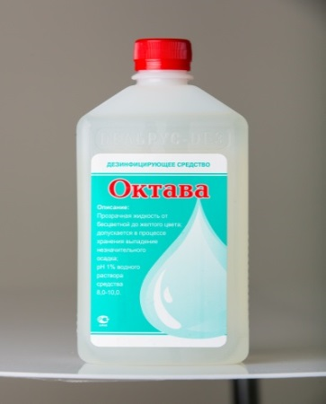
ОКТАВА
Действующее вещество:
ЧАС 2,7%
амин 0,7%
гуанидин 0,7%
концентрат
Разрешен для применения в ЛПУ, детских учреждениях, и т.д.
рабочие концентрации от 0,025%
Применение:
Мытье и дезинфекция поверхностей при проведении текущих и генеральных уборок.
Дезинфекция посуды и инвентаря;
Дезинфекция уборочного инвентаря;
Дезинфекция поверхностей, пораженных плесенью;
Дезинфекция, в т.ч. совмещенная с ПСО изделий медицинского назначения;
Дезинфекция медицинских отходов, в т.ч. биологических выделений
Дезинфекция систем вентиляции и кондиционирования

Slide 13
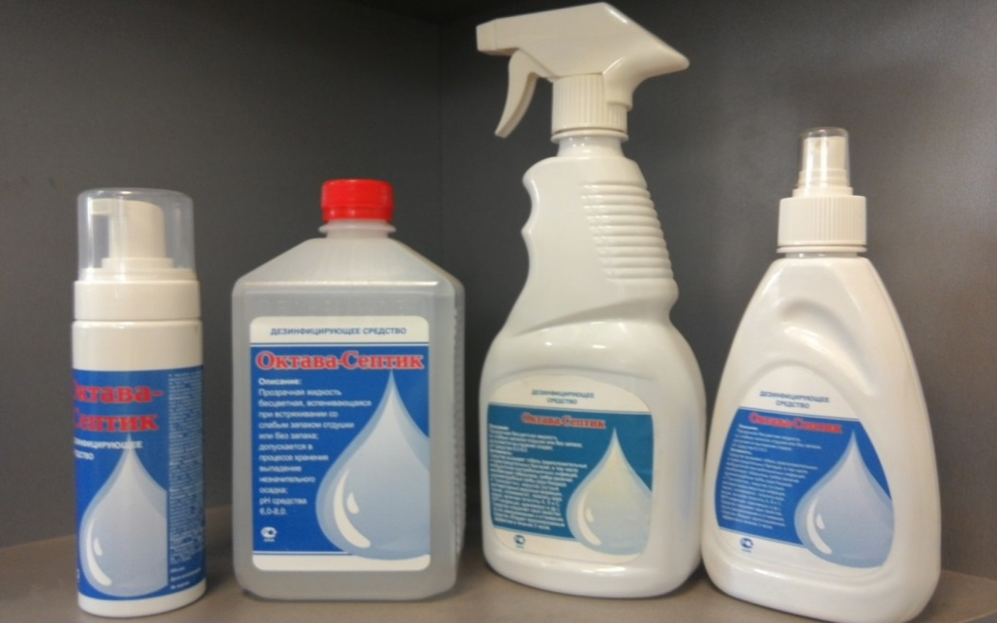
Октава-Септик Готовое к применению средство
Применение:
Гигиеническая и хирургическая обработка рук;
Обработка кожи операционного поля, локтевых сгибов доноров, инъекционного поля
Дезинфекция небольших по площади помещений, поверхностей оборудования, датчиков УЗИ и т.д;
Дезинфекция обуви;
Дезинфекция воздуха.
Действующее вещество:
Гуанидин 0,5%
ЧАС 0,5%

Slide 14
Группа окислителей
Хлорактивные соединения
Кислородактивные соединения
Хлорактивные и кислородактивные ДС проявляют высокую эффективность и демонстрируют широкий спектр антимикробной активности в отношении всех видов бактерий (в том числе образующих споры), а также вирусов и грибов.

Slide 15
Кислородактивные соединения относятся к группе окислителей.
Применительно к ДС кислородактивные соединения – это соединения, высвобождающие активный кислород, обеспечивающий гибель микроорганизмов. Основными представителями этой группы соединений являются: перекись водорода, перборат натрия, перкарбонат натрия, пероксогидрат фторида калия, надуксусная, надмуравьиная и другие надкислоты. Средства на основе кислородактивных соединений производятся в виде жидких концентратов (перекись водорода, надкислоты, диоксид хлора), в виде порошков (пербораты, перкарбонаты и др.) и таблеток.
Повышение температуры рабочих растворов ДС, выделяющих кислород, приводит к усилению антимикробного действия. Кислая среда (pH 3,07 – 4,3 является оптимальной для воздействия кислородактивных соединений на микроорганизмы. Присутствие органических веществ снижает антимикробную активность кислородактивных соединений. Кислородактивные соединения имеют различную антимикробную активность. Наиболее эффективными из них являются надкислоты. При нейтральном или слабощелочном значениях pH рабочих растворов надуксусная кислота совместима с материалами медицинских изделий (в т. ч. эндоскопы). Пербораты и перкабонаты натрия в сочетании с тетраацетилэтилендиамином (ТАЭД) проявляют высокую активность в отношении всех видов бактерий, в том числе споровых форм, а также грибов и вирусов.
Эффективные концентрации перекиси водорода в виде монопрепарата составляют 3-6%. Перекись водорода в композиционных средствах с катионными и анионными ПАВ может повышать свою антимикробную активность.

Slide 16
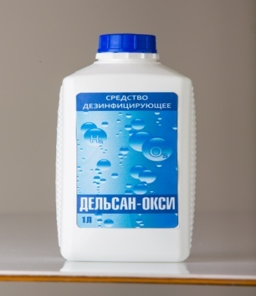
Дельсан-Окси – кислородактивное средство
Действующее вещество:
перекись водорода 22%,
ЧАС 5%,
гуанидин 3%
концентрат
Разрешен для применения в ЛПУ, детских учреждениях, и т.д.
Тестировано на Mycobacterium terrae
Применение:
Мытье и дезинфекция поверхностей при проведении текущих и генеральных уборок, в т.ч. в отделениях неонатологии
Дезинфекция посуды и инвентаря;
Дезинфекция уборочного инвентаря;
Дезинфекция поверхностей, пораженных плесенью;
Дезинфекция, в т.ч. совмещенная с ПСО изделий медицинского назначения, в т.ч. в механизированных установках
Предварительная, окончательная очистка и дезинфекция эндоскопов и инструментов к ним
Стерилизация, ДВУ
Дезинфекция медицинских отходов
Дезинфекция биологических выделений
Дезинфекция систем вентиляции и кондиционир.

Slide 17
Хлорактивные соединения
Хлорактивные соединения характеризуются высвобождением активного хлора, что и обусловливает их антимикробное действие.
Хлорактивные соединения подразделяются на две группы: неорганические и органические хлорактивные соединения.
Хлорактивные ДС проявляют высокую эффективность и демонстрируют широкий спектр антимикробной активности в отношении всех видов бактерий (в том числе образующих споры), а также вирусов и грибов. С повышением температуры растворов антимикробная активность хлорактивных соединений возрастает. В присутствии органических веществ антимикробное действие хлорактивных ДС снижается за счет взаимодействия хлора с органическим субстратом.
Среди неорганических хлорактивных соединений наибольшее распространение в качестве ДВ получил гипохлорит натрия. ДС на основе гипохлорита натрия обладают высокой антимикробной активностью. При изменении pH рабочих растворов в кислую сторону антимикробная активность гипохлорита натрия возрастает, однако стабильность данного соединения падает.
На основе органических хлорактивных соединений широкое применение получили средства на основе ДХЦК, ТХЦК в виде таблеток и гранул, как наиболее удобных в применении форм выпуска. Не теряют актуальности ДС на основе дихлордиметилгидантоина, хлорамина.

Slide 18
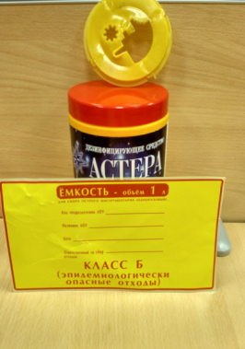
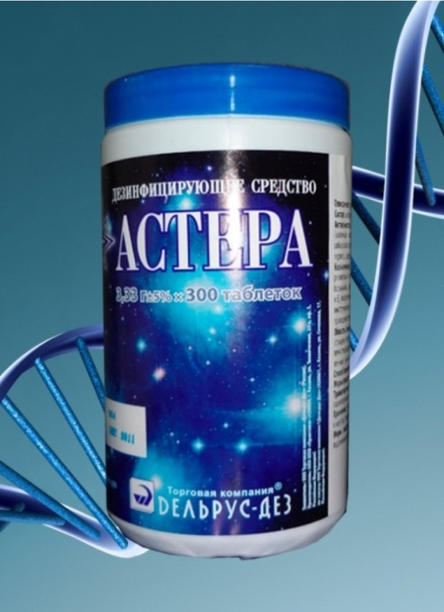
Астера хлорсодержащее
Широкая область применения:
-ЛПУ любого профиля, детские учреждения, учреждения социального профиля, общественного питания и торговли, объекты животноводства, военные, пенитенциарные учреждения и т.д.
ДВ – ДХИ,
таблетки, гранулы
Особые режимы применения:
Противотуберкулезная активность (тестировано на Мycobacterium terrae)
обладает дезинвазивной активностью (при контаминации цистами и ооцистами простейших, яйцами, онкосферами и личинками гельминтов (включая острицы).
эффективно против ООИ, в том числе спор сибирской язвы (тестировано на Bacillus anthracis шт. СТИ)
может выпускаться с желтой банке с иглосъемником
разрешено для обеззараживания питьевой воды и воды плавательных бассейнов
Для использования населением в быту (отдельная этикетка и формы выпуска по 100, 10 таблеток)

Slide 19
Альдегиды
Альдегиды являются одними из важнейших ДВ, которые обладают бактерицидной, в том числе туберкулоцидной, спороцидной, фунгицидной и вирулицидной активностью.
Применительно к ДС наибольший интерес представляют диальдегиды. Основными соединениями этой группы являются глутаровый альдегид (ГА), альдегид янтарной кислоты, ортофталевый альдегид, глиоксаль. Самым распространенным в рецептурах ДС является ГА. Глиоксаль и альдегид янтарной кислоты имеют широкий спектр антимикробного действия, но их активность значительно ниже, чем ГА.
Большим преимуществом альдегидов является щадящее действие на изделия из металлов, полимерных материалов, стекла.
ДС на основе альдегидов используют для стерилизации и ДВУ эндоскопов, дезинфекции и стерилизации стоматологических и других медицинских изделий.
Существенным недостатком альдегидов является их способность фиксировать органические загрязнения на поверхности и в каналах медицинских изделий, поэтому необходима их тщательная очистка перед использованием альдегидсодержащих средств.

Slide 20
Область применения
Эндоскопия (ДВУ и стерилизация)
Входит в состав композиционных средств

Slide 21
Спирты
Наиболее широко в составе ДС применяются в качестве ДВ такие спирты, как этанол (этиловый спирт), 1-пропанол (пропиловый спирт), 2-пропанол (изопропиловый спирт).
Спирты обладают бактерицидным, вирулицидным и фунгицидным действием. Изопропиловый спирт в концентрациях не ниже 60% вызывает гибель микобактерий туберкулеза.
Вирулицидная активность спиртов неоднозначна. Липофильные вирусы чувствительны ко всем перечисленным выше трем спиртам. Гидрофильные вирусы (например, вирус гепатита А, полиовирус, энтеровирусы Коксаки и ЕСНО) инактивируются только этанолом.
Спирты могут использоваться в рецептурах ДС как в качестве самостоятельных ДВ, так и в сочетании с другими ДВ. В отдельных случаях в рецептурах ДС используются многоатомные спирты: 1,3-бутандиол или этиленгликоль.
Спирты могут комбинироваться практически со всеми ДВ (ЧАС, производные гуанидина, йод, органические кислоты, перекись водорода, производные фенола).
ДС на основе спиртов, как правило, выпускаются в виде готовых к применению растворов, которые используются в качестве кожных антисептиков.
Спиртосодержащие ДС применяют также для обеззараживания небольших по площади поверхностей способами орошения или протирания (не более 10% от общей площади помещения).
Эффективные концентрации спиртов в кожных антисептиках следующие (по массе): изопропилового спирта – не менее 60%; этилового спирта – не менее 70%. Наличие в рецептурах ДС разных спиртов составляет их концентрации в итоговой сумме в таком же диапазоне – 60-70%.

Slide 22
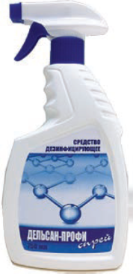
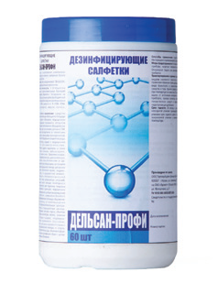
Дельсан-профи спрей и салфетки
Действующее вещество: изопропиловый спирт.
Спектр антимикробного действия – вирулицидное, бактерицидное (включая туберкулез), фунгицидное (кандидозы и дерматофитии)
Тестировано на Mycobacterium terrae
(готовые к применению средства)
Применение:
«Быстрая» дезинфекция небольших по площади поверхностей;
Дезинфекция медицинских приборов, оборудования;
Дезинфекция датчиков УЗИ, фонендоскопов и др.;
Дезинфекции обуви

Slide 23
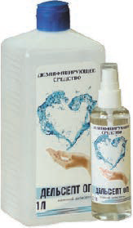
КОЖНЫЕ АНТИСЕПТИКИ
ДВ: изопропиловые спирты суммарно 66%
ДЕЛЬСЕПТ
- для гигиенической и хирургической обработки рук
ДЕЛЬСЕПТ ОП
-для гигиенической и хирургической обработки рук
-для обработки кожных покровов пациентов: операционного поля, локтевых сгибов доноров, инъекционного поля.
Notes:
Средство рекомендовано для обработки рук хирургов и гигиенической обработки рук. Специально для категории лиц, которым в течении дня необходимо многократно обрабатывать руки. Содержит в составе функциональные добавки для смягчения высушивающего действия спиртов. Очевидно, что средство с таким составом не рекомендуется для обработки поверхностей. Более того, оно не рекомендуется для обработки операционного поля, но не потому, что оно неэффективно, а потому, что ухаживающие компоненты не должны попадать в область хирургического вмешательства.

Slide 24
Фенол и его производные
Основные фенольные соединения, используемые в качестве ДВ в рецептурах ДС, хорошо растворяются в воде. К таким соединениям относятся: о-фенилфенол, 2-феноксиэтанол, 2-фенокси-1-пропанол, триклозан.
Производные фенола обладают бактерицидным, в том числе туберкулоцидным, фунгицидным и избирательным вирулицидным действием. Однако не все производные фенола обладают широким спектром антимикробного действия. Например, триклозан эффективен только против бактерий (за исключением микобактерий туберкулеза).
ДС на основе фенола недостаточно эффективны против гидрофильных вирусов, однако, в сочетании с другими ДВ, в частности со спиртами, активность производных фенола может усиливаться.
Из перечисленных выше соединений фенола в состав кожных антисептиков включают феноксиэтанол, триклозан.

Slide 25
Неорганические и органические кислоты
Кислоты могут использоваться в качестве самостоятельных ДС, а также в качестве вспомогательных веществ в сложных составах, выполняющих, помимо антимикробного действия, другие функции.
Органические кислоты (лимонная, молочная, гликолевая) избирательно действуют на вирусы и в водных растворах эффективны против оболочечных вирусов.
Надкислоты характеризуются широким спектром антимикробной (бактерии, в том числе микобактерии туберкулеза, споры бактерий, вирусы, грибы) активности, они входят в состав дезинфицирующих и стерилизующих средств.

Slide 26
Ферменты – не обладают противомикробной активностью
Средства, содержащие ферменты − протеазу, липазу, амилазу применяют для предстерилизационной очистки медицинских изделий. Эти ферменты могут входить в состав композиционных дезинфицирующих средств, предназначенных для дезинфекции и предстерилизационной очистки.

Slide 27
Композиционные средства
Наиболее сложно в практических условиях классифицировать композиционные ДС, в рецептурах которых содержится два и более ДВ.
Для этих целей может быть использована классификация по степени выраженности антимикробной активности ДВ.
Так, если в рецептуре представлены два и более ДВ, то ДС следует отнести к группе наиболее активного ДВ.
Например, ДС содержит три ДВ: ЧАС + производное гуанидина + ГА. В отношении любых видов микроорганизмов наибольшую активность проявляет ГА. Такое средство следует классифицировать, как альдегидосодержащее ДС.

Slide 28
Классификация средств по формам выпуска
Жидкости – концентраты;
Жидкости, готовые к применению;
Гели (готовые к применению);
Мыла (лосьоны) жидкие (готовые к применению);
Пенки (готовые к применению);
Муссы (готовые к применению);
Порошки – концентраты;
Гранулы (готовые к применению или концентраты в зависимости от объекта обеззараживания);
Таблетки (концентраты);
Салфетки (готовые к применению), пропитанные раствором ДС (в том числе, кожным антисептиком).

Slide 29
Устойчивость микроорганизмов к химическим дезинфицирующим средствам
  Микроорганизмы разных видов существенно различаются между собой по чувствительности/устойчивости к различным химическим соединениям, что следует учитывать при выборе дезинфицирующих и стерилизующих средств.
  При выборе режимов дезинфекции (концентрация, время дезинфекционной выдержки) различных объектов, контаминированных перечисленными микроорганизмами, необходимо учитывать, что, если средство эффективно в отношении более устойчивых микроорганизмов, то оно будет эффективно и в отношении менее устойчивых микроорганизмов. Из этого следует, что, например, химические средства и режимы дезинфекции, эффективные в отношении споровых форм бактерий, будут эффективны в отношении всех ниже расположенных (табл.1) групп менее устойчивых микроорганизмов.

Slide 30
Классификация устойчивости
микроорганизмов к дезинфицирующим средствам:
Классы и ранги устойчивости микроорганизмов к ДС |  | Группы и виды микроорганизмов
1 класс Высокая устойчивость | Ранг А | Прионы
 | Ранг Б | Споры бактерий
2 класс Средняя устойчивость | Ранг В | Микобактерии туберкулеза Грибы-дерматофиты Грибы рода Aspergillus
 | Ранг Г | Полиовирусы Вирусы Коксаки, ЕСНО, энтеровирусы 68-71 т Риновирусы Норовирусы Вирус гепатита А Грибы рода Candida
 | Ранг Д | Ротавирусы Реовирусы
 | Ранг Е | Аденовирусы
3 класс Низкая устойчивость | Ранг З | Вегетативные формы бактерий, в том числе возбудители холеры, чумы, туляремии
 | Ранг И | Вирусы парентеральных гепатитов В, С, D; ВИЧ Вирусы герпеса Цитомегаловирус Вирусы гриппа Вирусы парагриппа Коронанавирусы Вирусы геморрагических лихорадок, в том числе вирусы Эбола, Марбург и др.

Slide 31
Антимикробная активность химических веществ по результатам отечественных и зарубежных исследований (+ активные; ± не все активные; – не активные)
Микроорга-низмы, ранги, классы | Химические вещества
 | Хлорактивные | Кислородактивные | Альдегиды | Третичные алкиламины | Четвертичные аммониевые соединения | Полимерные и мономерные производные гуанидина гидрохлорид | Спирты | Производные фенола
Споры бактерий (ранг Б, класс 1) | ± | + | + | – | – | – | – | –
Микобактерии (ранг В, класс 2) | + | + | + | + | – | – | + | ±
Бактерии (ранг З, класс 3) | + | + | + | + | + | + | + | +
Грибы (ранг В, класс 3) | + | + | + | + | + | + | + | ±
Вирусы ранга Г (класс 2) | + | + | + | + | ± | ± | ± | –
Вирусы рангов Д и Е (класс 2) Вирусы ранга И (класс 3) | + | + | + | + | + | + | + | ±

Slide 32
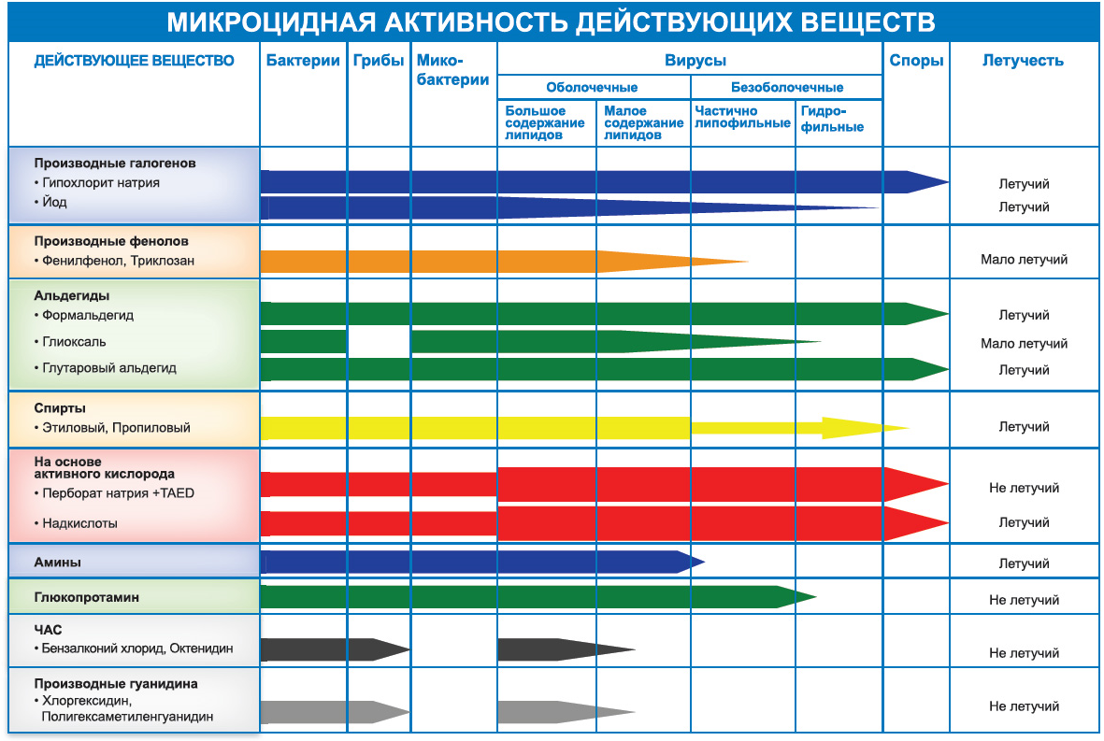

Slide 33
При выборе дезинфицирующего средства значение имеет уровень антимикробной активности, который характеризуется минимальными концентрациями рабочих растворов
Минимальные концентрации некоторых химических соединений (действующих веществ) в рабочих растворах при бактериальных
(кроме туберкулеза) инфекциях
Химические соединения | Концентрация рабочего раствора по действующему веществу, %
Катионные поверхностно-активные вещества:
четвертичные аммониевые соединения | Не менее 0,02
полимерные производные гуанидина | Не менее 0,05
третичные алкиламины | Не менее 0,01
Хлорактивные: натриевая соль дихлоризоциануровой кислоты | Не менее 0,015 (по активному хлору )
Кислородактивные: перекись водорода | Не менее 3,0
Композиции на основе нескольких ДВ из группы КПАВ должны содержать
не менее 0,01% по сумме ДВ

Slide 34
Концентрацию ДВ в рабочем растворе средства при известной концентрации раствора по препарату рассчитывают по следующей формуле:
(С × М)
Х = -------------
100
Х – искомая концентрация ДВ в рабочем растворе, %;
С – концентрация рабочего раствора по препарату, приведенная в инструкции по применению, %;
М – количество ДВ в средстве (%), указанное в инструкции по применению.

Slide 35
Пример расчета концентрации ДВ в рабочих растворах однокомпонентного средства
ФЛОРИДЕЗ
Действующее вещество: ЧАС 14%
Минимальная концентрация рабочего раствора по препарату при бактериальных инфекциях: 0,5%
Концентрация рабочего раствора по ДВ (ЧАС)
(14*0,5)/100 = 0,07%
Минимальная рекомендуемая концентрация рабочего раствора по ЧАС – 0,02%
0,07 > 0,02
Заключение: Средство Флоридез рекомендовано для применения в ЛПУ.

Slide 36
Пример расчета концентрации ДВ в рабочих растворах многокомпонентного средства
ДЕЛЬСАН-ДЕЗ
Состав:
ДВ1 - ЧАС 12,5%
ДВ2 – триамины 7,5%
Минимальная концентрация рабочего раствора по препарату при бактериальных инфекциях: 0,1%
Концентрация по ДВ1 (ЧАС) – (12,5*0,1)/100 = 0,0125%
Концентрация по ДВ2 (триамин) – (7,5*0,1)/100 = 0,075%
Сумма ДВ1+ДВ2 = 0,0125+0,075 = 0,02%
0,02 > 0,01
Заключение: Средство Дельсан-Дез рекомендовано для применения в ЛПУ.

Slide 37
Дельсан-Окси:
перекись водорода 22%
ЧАС 5%
гуанидин 3%
Средство Х
перекись водорода 18,5%
ЧАС 5%
Дезинфекция ИМН, совмещенная с ПСО:
по ДВ (ПВ)
1,1%
1,32%
по ДВ (ПВ)
0,27%
0,37%
по препарату
5% - 60 мин;
6% - 30 мин.
по препарату
1,5% - 60 мин;
2% - 30 мин.
Стерилизация
по препарату
25% - 60 мин;
по ДВ (ПВ)
5,5 %
по препарату
5% - 60 мин;
по ДВ (ПВ)
0,92%

Slide 38
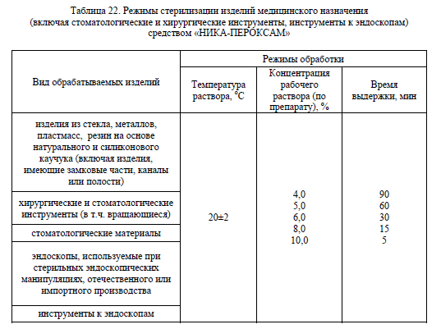
0,7%
1,85%

Slide 39
ФКР по выбору химических средств дезинфекции и стерилизации для использования в МО
Пункт 6.6. В специализированных медицинских организациях инфекционного профиля используют средства, эффективные в отношении соответствующих видов микроорганизмов:
в туберкулезных – обладающие туберкулоцидным действием с указанием в инструкции по применению средства, что оно тестировано на Mycobacterium terrae;
в микологических – обладающие фунгицидным действием в отношении грибов рода Trichophyton;
в инфекционных – обладающие бактерицидным, вирулицидным, фунгицидным действием (в соответствии со спецификой работы подразделения).
- Для всех дезинфицирующих средств, у которых заявлена тубекулоцидная активность, тестирование должно проводиться с использованием тест-микроорганизма Mycobacterium terrae (DSM 43227), который наиболее полно моделирует устойчивость возбудителя туберкулеза к химическим дезинфектантам и используется для этих целей в Европейских странах.

Slide 40
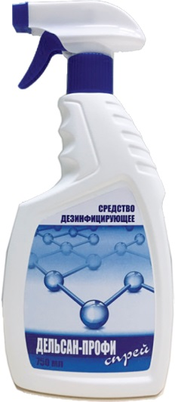
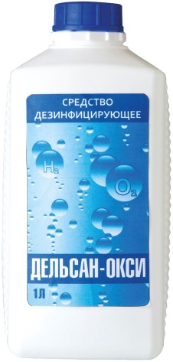
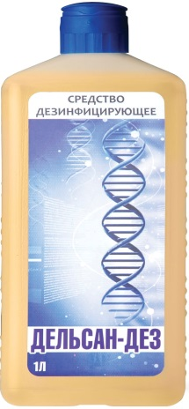
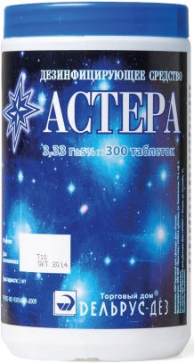
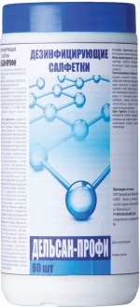
Mycobacterium terrae*
выписка из пресс-релиза НИИД от 24.05.12г
…… с целью обеспечения эпидемиологического благополучия на объектах, потенциально контаминированных Mycobacterium tuberculosis, а также в очагах туберкулезной инфекции следует использовать дезинфицирующие средства, оценка туберкулоцидной активности которых проведена с использованием тест-микроорганизма Mycobacterium terrae.

Slide 41
Стерилизация и ДВУ – как выбрать средство?
6.34. Критериями выбора средств для стерилизации медицинских изделий являются:
широкий спектр антимикробной активности
безопасность для персонала и пациентов в применяемых режимах обработки;
отсутствие повреждающего действия на обрабатываемые изделия
6.35. При выборе средств для химической стерилизации медицинских изделий допускается использовать только те средства, которые обладают спороцидным действием. К таким средствам относятся:
      альдегидсодержащие средства
      кислородактивные средства
      некоторые хлорактивные средства
6.36. Для ДВУ эндоскопов выбирают те средства, в инструкциях по применению которых режимы ДВУ и стерилизации различаются только по времени дезинфекционной и стерилизационной выдержки! При этом концентрация раствора (или ДВ в готовых к применению средствах) и температура раствора одинаковы для режимов ДВУ и стерилизации.

Slide 42

Режимы стерилизации и ДВУ средством ДЕЛЬСАН-ОКСИ
(ДВ: перекись водорода, гуанидин, ЧАС)
ДЕЛЬСАН-ОКСИ | Концентрация по препарату, % | Время обеззараживания, мин | Способ обработки
Стерилизация | 25,0 | 60 | Погружение
Дезинфекция высокого уровня | 25,0 | 15 | Погружение
Внимание!: учитывать рекомендации производителя оборудования

Slide 43
Методические указания МУ 3.1.3420—17
Обеспечение эпидемиологической безопасности нестерильных эндоскопических вмешательств на желудочно-кишечном тракте и дыхательных путях
Минимальные концентрации действующих веществ
для стерилизующих средств
3.2.7. …………Для разработанных к настоящему времени средств концентрации наиболее распространенных действующих веществ (ДВ) в рабочих растворах (или готовых к применению формах), для которых научно доказано наличие спороцидных свойств при комнатных значениях температуры, составляют, как правило, для
глутарового альдегида – не менее 2,0 %,
ортофталевого альдегида – 0,55 %,
перекиси водорода – не менее 6,0 %,
надуксусной кислоты – не менее 0,2 %.
Notes:
Это требование касается монопрепаратов.

Slide 44
Кратность использования растворов
7.4. Растворы моющих средств для очистки эндоскопов на основе ферментов и (или) ПАВ применяются однократно. Растворы дезинфицирующих средств в режиме очистки, совмещенной с дезинфекцией, применяются до изменения внешнего вида, но не более одной рабочей смены. (эндоскопическое оборудование).
  Для прочих ИМН – в соответствии с инструкцией по применению (чаще всего – используется многократно в пределах срока годности рабочего раствора, но до изменения внешнего вида (изменение цвета, помутнение раствора и т.д.)
7.8. При многократном применении (в пределах срока годности) рабочих растворов средств для стерилизации и ДВУ:
  медицинские изделия перед погружением в раствор должны просушиваться;
  должен контролироваться уровень содержания действующего вещества в рабочем растворе экспресс индикаторами не реже одного раза в смену;
  при снижении уровня содержания действующего вещества в рабочем растворе ниже нормативного значения или появлении первых визуальных признаков загрязнения раствор заменяется.

Slide 45
www.delrus-des.ru
СПАСИБО ЗА ВНИМАНИЕ!

